Slide 1
Python Crash

Slide 2
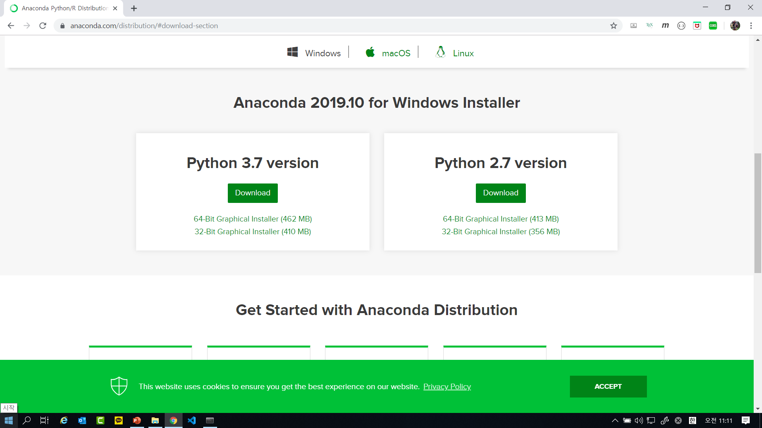
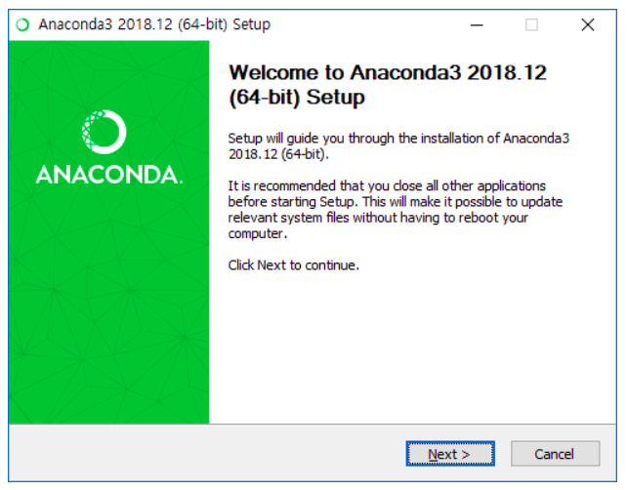
Anaconda 설치
Download from
https://www.anaconda.com/distribution/#download-section
설치파일 실행

Slide 3
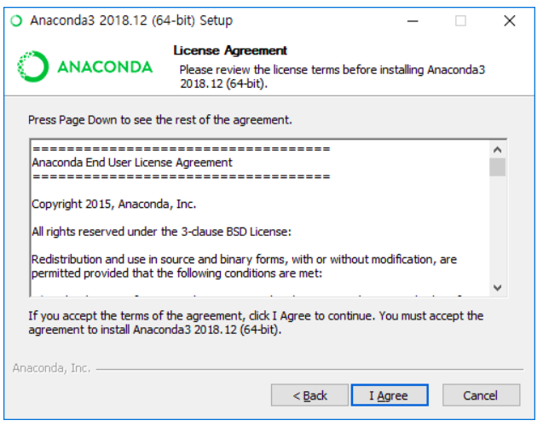
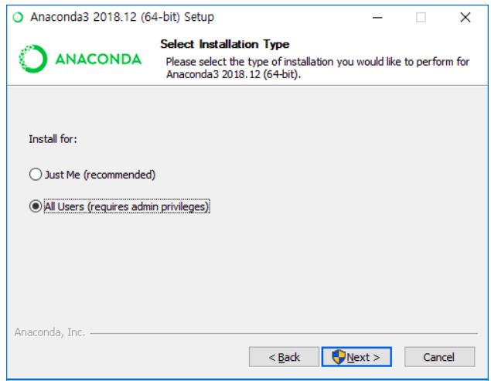
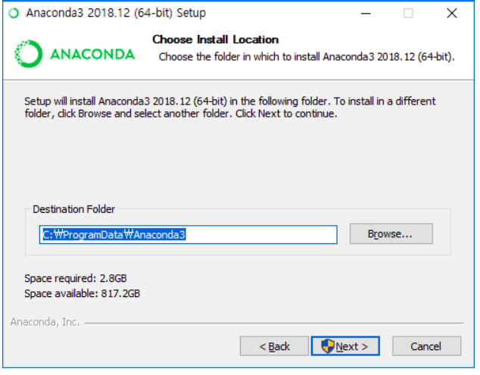
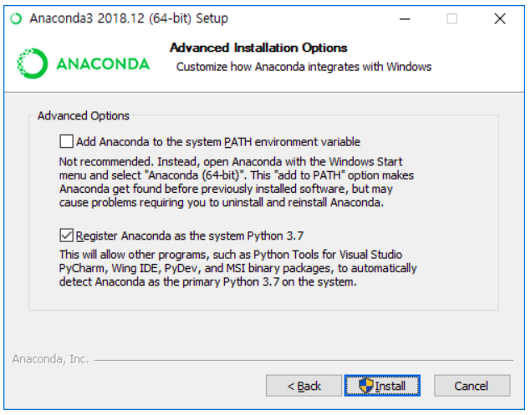
Next 를 눌러 설치 시작
완료

Slide 4
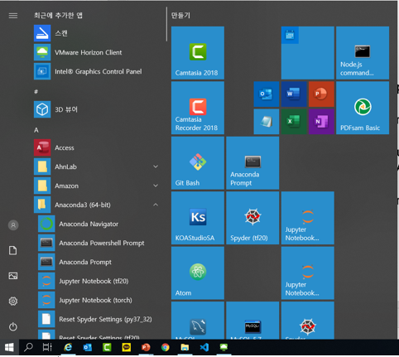
Python 실행
1) Anaconda 명령 prompt 실행
2) Python 실행
(base) C:\Users\trimu>python
Python 3.7.3 (default, Mar 27 2019, 17:13:21) [MSC v.1915 64 bit (AMD64)] :: Anaconda, Inc. on win32
Type "help", "copyright", "credits" or "license" for more information.
>>>

Slide 5
What is Jupyter Notebook ?
주피터 노트북(Jupyter Notebook)은 웹 브라우저에서 파이썬 코드를 작성하고 실행해 볼 수 있는 개발도구
아나콘다(Anaconda)를 설치하면 Jupyter Notebook이 함께 설치
Notebook 서버 프로그램은 웹 브라우저를 통해 interactive 하게 Python 명령실행
100% open-source software 이고 무료

Slide 6
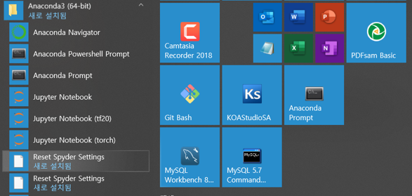
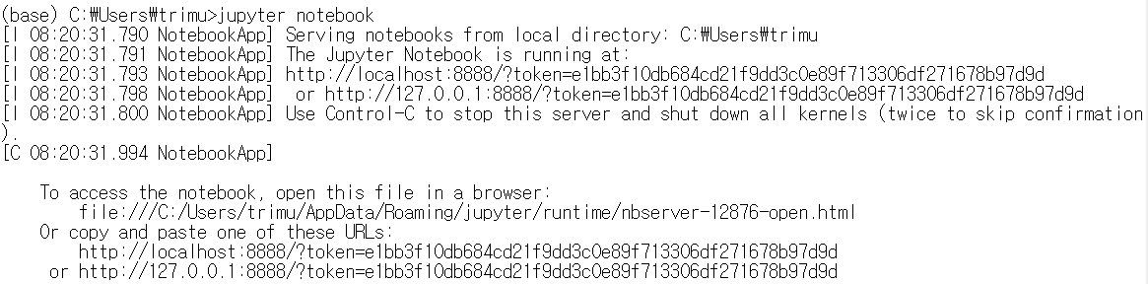
Jupyter Notebook 실행 방법
1) Start menu 에서 실행
2) 명령 prompt 에서 실행
> jupyter notebook

Slide 7
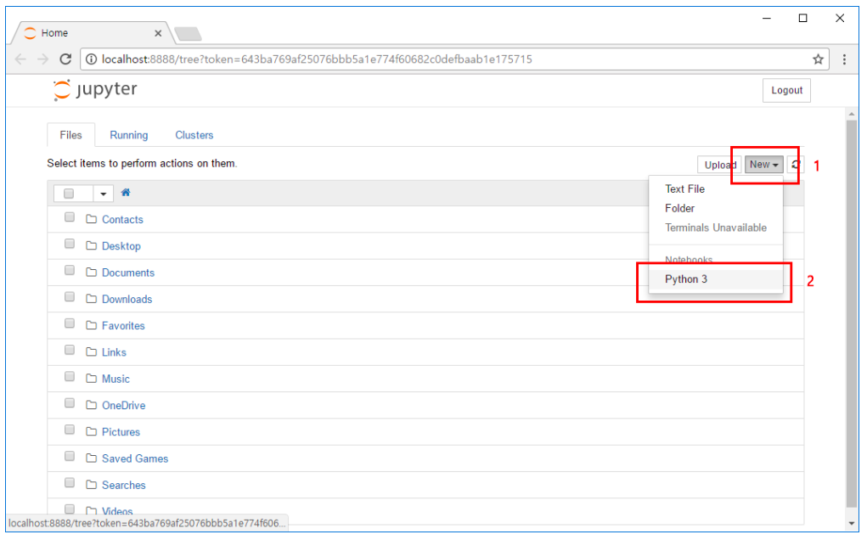
Jupyter Notebook 사용방법
주피터 노트북 초기 화면 에서 New → Python 3 선택 → 새로운 notebook 생성

Slide 8
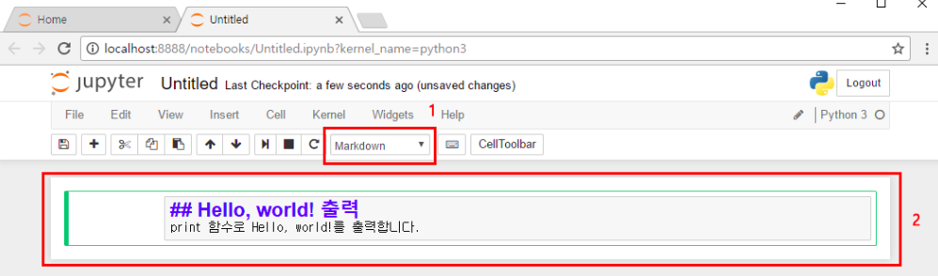
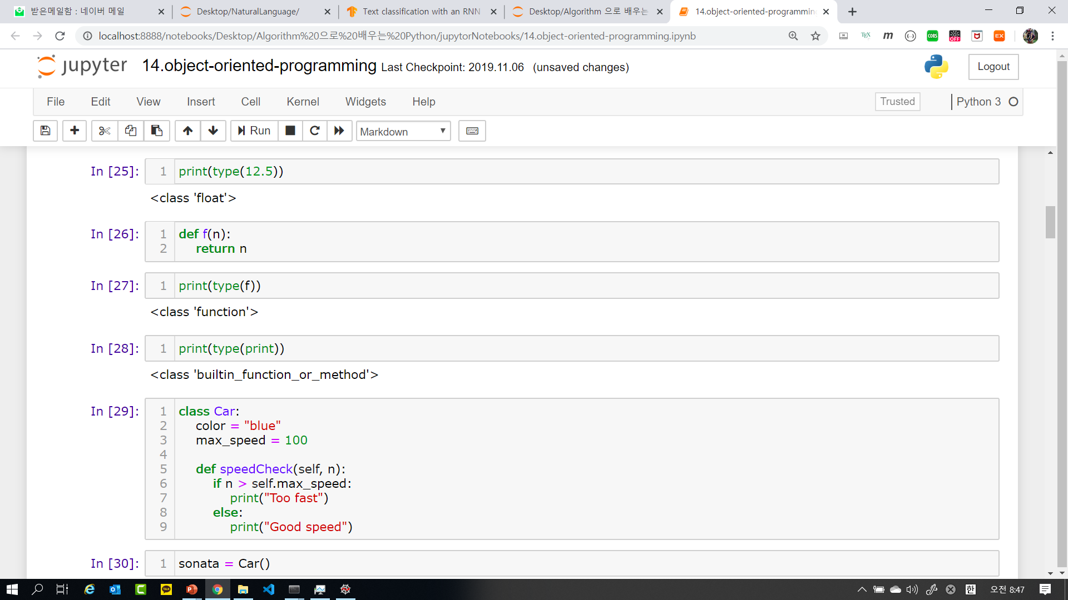
설명 추가
Python Code 입력
및
실행
Python 명령어 입력

Slide 9
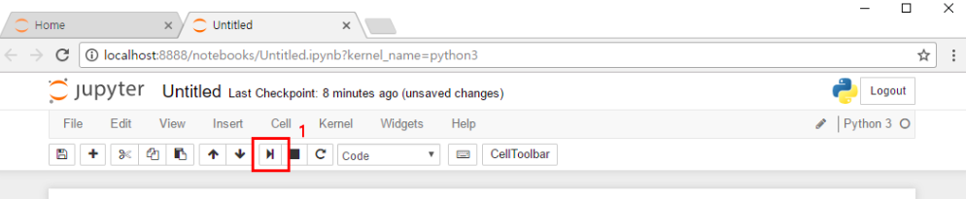
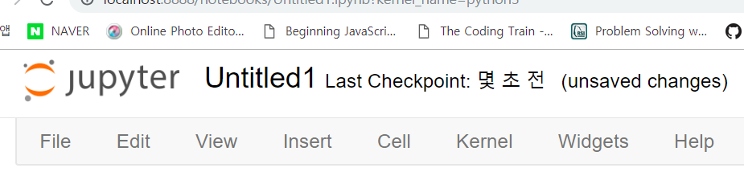
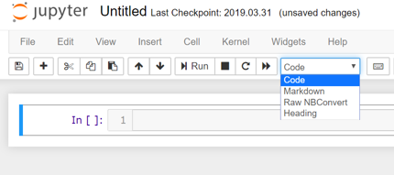
Code 실행
File Name
바꾸기
Cell Type 변경

Slide 10
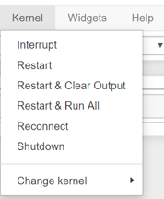
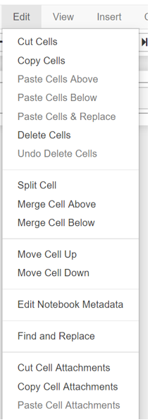
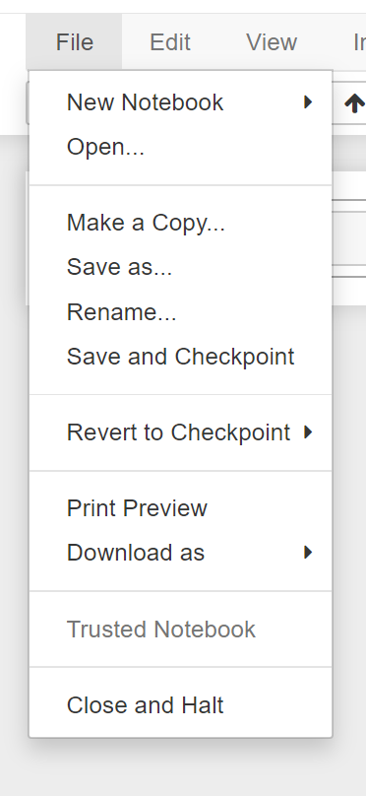
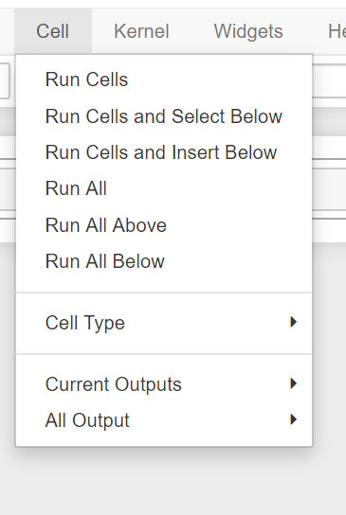
자주 사용하는 menu 들
Notebook
restart
Notebook
저장
Cell 삭제
취소
Notebook
download
Cell 실행
Find/
Replace

Slide 11
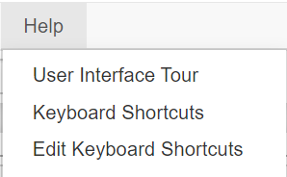
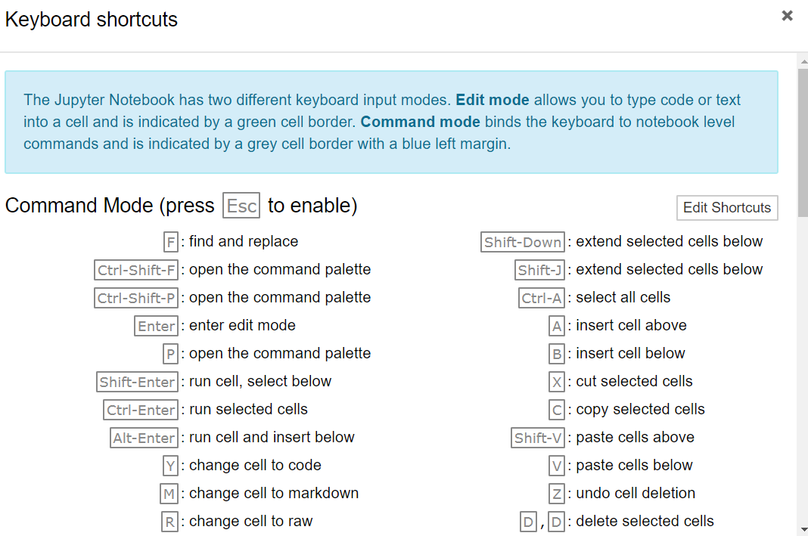
Jupyter Notebook 사용방법
자주 사용하는 short-cut key
Shift + Enter : cell 실행 + 다음 cell 이동
Ctrl + S : save + checkpoint
Esc+A : 위쪽에 cell 삽입
Esc+B : 아래쪽에 cell 삽입
Esc+X : cell 삭제
Esc+Z : cell 삭제 취소
Esc+M : cell 을 markdown type 으로 변경

Slide 12
Python 의 역사
1991 년 Guido Van Rossum (네덜란드) 이 개발
Open Source
Scripting Language – No compiler
Object Oriented 와 Functional Programming 모두 지원
Web programming 에서 Machine Learning 까지 다양한 분야에 사용
Python 이름은 snake 가 아니라 drama 제목에서 따옴
Python Version
Version 2.7 – 마지막 2.0 버전 (2010) → 아직 사용
Version 3.8 – 현재

Slide 13
타언어와의 비교
 | Python | C/Java | 언어 선정 고려점
학습 속도 | Python > Java > C
Program 수행 속도 | C > Java > Python |  | 과거– CPU 속도 및 가격 현재 – 가독성 / 유지보수 용이성
개발 생산성 | Python > Java / C
유지 보수성 | Python > Java / C
OOP | 지원 | 지원
Functional P | 지원 | 부분적 지원
Compile | 없음 | Compile 후 실행 | Python 은 Script 언어
적용 분야 | Web 에서 Machine Learning 까지 전 분야 | Web 개발의 주류 Mobile Application 등 | 과학기술, Data Science, Machine Learning 등
타언어와의 연결성 | Python 의 별명은 glue-language LPACK, Fortran, C++ 등과 interface |  | 대부분 task 에서 충분히 빠름

Slide 14
Coding Style 비교
C #include <studio.h> int main(int argc, char ** argv) { printf(“Hello, World!\n”); }
Java public class Hello{ public status void main(String argv[]){ system.out.println(“Hello, World!”); } }
Python print(“Hello, World!”)

Slide 15
코드 길이 비교 (구구단 출력)
C++ | Python
#include "stdafx.h" #include <iostream> #include <iomanip> int main() { int mul = 1; int x, y; for (x = 2; x <= 9; x++) { for (y = 1; y <= 9; y++) { mul = x * y; cout << setw(1) << x << "*" << y << "*" << setw(2) << mul << " "; } cout << endl; } return 0; } | for x in range(2,10): for y in range(1,10): mul = x * y print("{}*{}={} ".format(x, y, mul), end="") print() 2*1=2 2*2=4 2*3=6 2*4=8 2*5=10 2*6=12 2*7=14 2*8=16 2*9=18 3*1=3 3*2=6 3*3=9 3*4=12 3*5=15 3*6=18 3*7=21 3*8=24 3*9=27 4*1=4 4*2=8 4*3=12 4*4=16 4*5=20 4*6=24 4*7=28 4*8=32 4*9=36 5*1=5 5*2=10 5*3=15 5*4=20 5*5=25 5*6=30 5*7=35 5*8=40 5*9=45 6*1=6 6*2=12 6*3=18 6*4=24 6*5=30 6*6=36 6*7=42 6*8=48 6*9=54 7*1=7 7*2=14 7*3=21 7*4=28 7*5=35 7*6=42 7*7=49 7*8=56 7*9=63 8*1=8 8*2=16 8*3=24 8*4=32 8*5=40 8*6=48 8*7=56 8*8=64 8*9=72 9*1=9 9*2=18 9*3=27 9*4=36 9*5=45 9*6=54 9*7=63 9*8=72 9*9=81

Slide 16
코드 길이 비교 (카카오 사례)
2017 카카오 블라인드 공채 코딩 테스트 언어별 통계
- 자바 43%, C++ 36%, 파이썬 11%, 자바스크립트 8%
- 코드 라인 수: C++ > 자바 > 자바스크립트 > 파이썬
2019 카카오 블라인드 공채 코딩 테스트 언어별 통계
- 파이썬 60%, 자바 26%, C++ 4%, 자바스크립트 12%

Slide 17
Python 언어의 특징
직관적 자료구조 (8 가지 자료형)
영어 문장과 유사한 명령어 형식
One Line Coding (Pythonic Way)
Simple Syntax
Dynamically Typed
풍부한 Libraries (From Web to Data Science)
Object Oriented and Functional Programming 모두 지원

Slide 18
실습 : Python 언어 습득
Python 기본 문법
Python 의 자료구조
Python 을 활용한 객체지향 프로그래밍
Python 을 활용한 함수형 프로그래밍
DB 연결 API

Slide 19
형상관리 도구 실습
Git

Slide 20
Git
분산형 version control system
Linus Torvalds 가 Linux kernel 개발 관리를 위해 개발
전세계 개발자들이 가장 폭넓게 사용
2018 년 Microsoft 가 인수

Slide 21
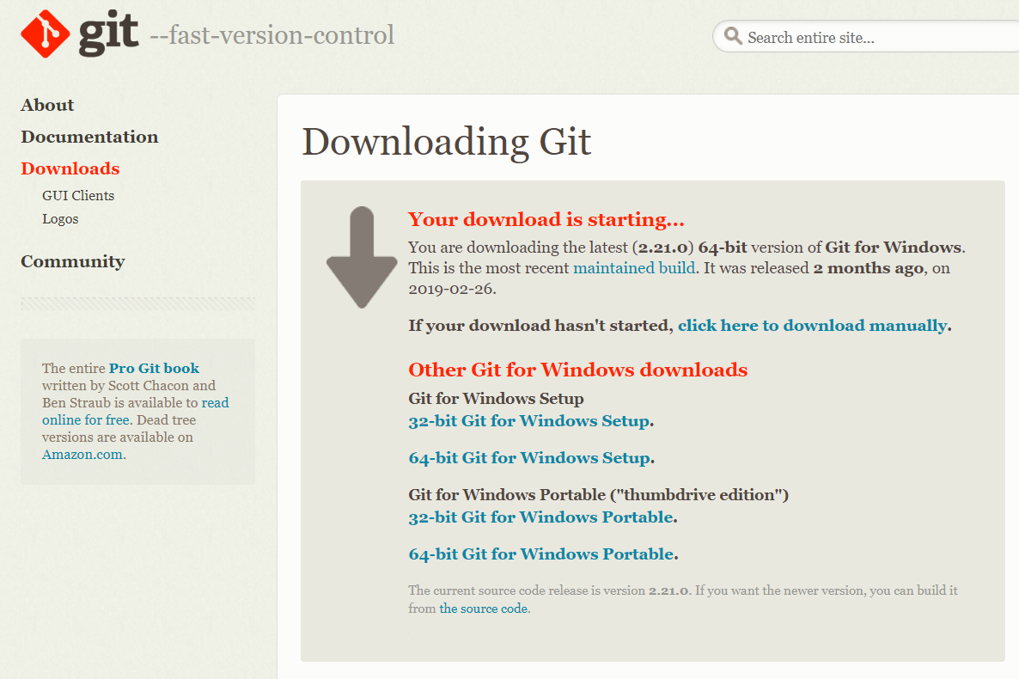
git Installation
https://git-scm.com/download/win

Slide 22
실습 : Setting up Git
PC 에 git 설치 후 command-prompt 에서 확인
git --version
Git 에서 사용할 user name 을 configuration 에 등록
git config --global user.name “YOUR NAME”
Git 에서 사용할 email 을 configuration 에 등록
git config --global user.email <EMAIL ADDRESS>
git config --list 로 확인

Slide 23
Basic Git Commands
git init
현재의 folder 를 git repository(저장소) 로 초기화
git status
현재 folder 의 status
git add <file, folder> or .
Staging area 에 변경된 file or all 을 add
Git commit –m ”message”
변경된 내용을 git repository 에 commit

Slide 24
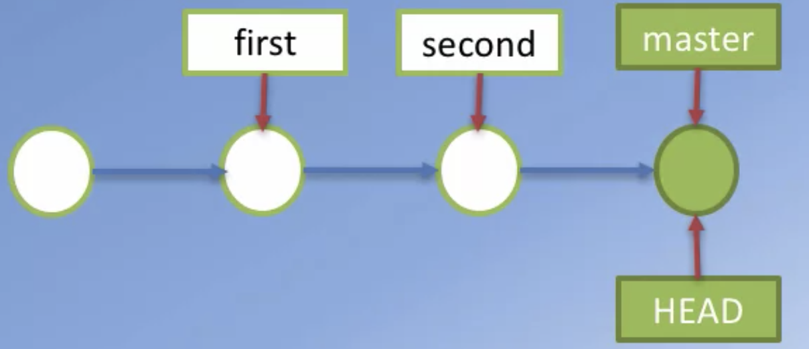
git log (--oneline)
Commit log 를 간단히 조회
git checkout <commit> <file>
Commit 이전으로 되돌리기
git reset <file>
Staging area 의 file 을 unstage
git reset

Slide 25
local repository 를 online git repository 와 연결
git remote add origin <url>
git push –u origin master
github 의 repository 를 local 로 copy
git clone <url>

Slide 26
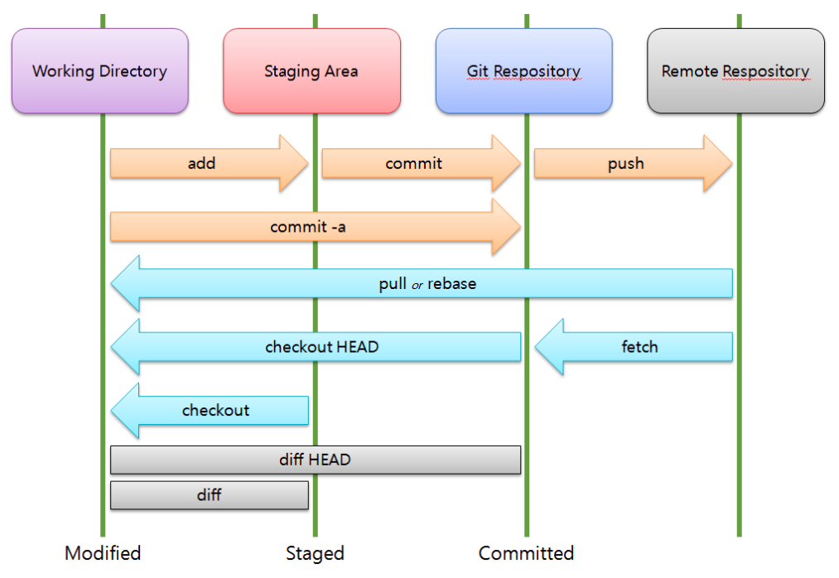
Git의 저장구조, 상태, 상태전이

Slide 27
VS Code
비주얼 스튜디오 코드는 가볍고, 맥,리눅스,윈도우에서 모두 실행 가능하고, 무료인 코드 편집기
확장 프로그램을 통해 에디터 기능을 확장시킬수 있다.
사용설명 (https://demun.github.io/vscode-tutorial/)

Slide 28
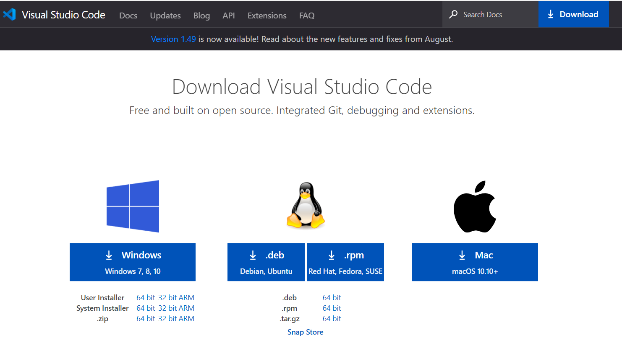
VScode 설치

Slide 29
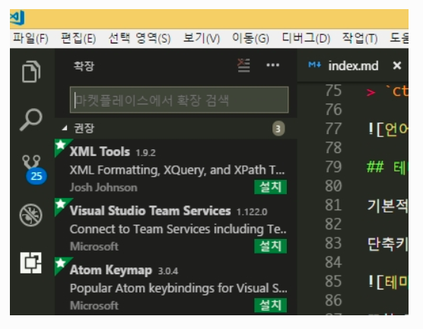
확장프로그램
에디터의 기본 기능보다 더 많은 기능을 마켓 플레이스에서 다운로드해서 사용할 수 있다.

Slide 30
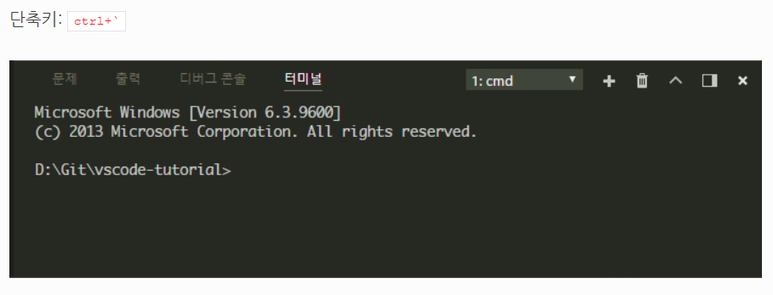
터미널
VSCode 는 하단에 터미널을 통해 명령을 실행할 수도 있다.

Slide 31
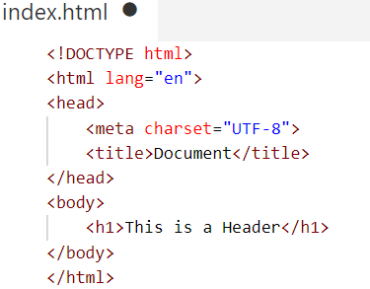
실습 : Basic Git Commands
git-test folder 생성
VSCODE 에서 git-test folder open
Folder 에 index.html file 추가

Slide 32
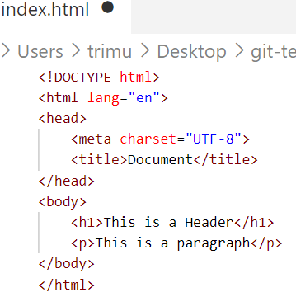
git-test folder 를 git repository 로 initialize
git init
git status
git add .
git commit –m “first commit”
git log –oneline
index.html 을 다음과 같이 수정

Slide 33
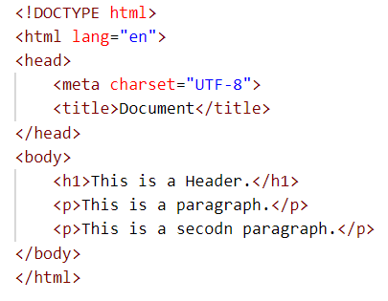
templates 라는 이름으로 sub-folder 를 git-test 하위 folder 로 생성하고 test.html 을 추가. 내용은 위의 index.html 과 동일하게 한다.
git status
git add .
git commit –m “second commit”
index.html 을 다음과 같이 수정. Staging area 에 add 하고 third commit 을 수행.

Slide 34
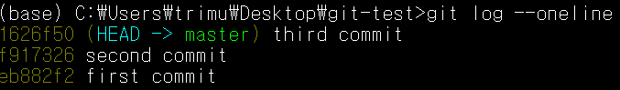
이제 index.html 을 second commit 으로 되돌리기 (check out) 위해서 second commit 의 id 를 log 에서 찾는다.
git log –oneline
git checkout f917326 index.html
git reset HEAD index.html
git commit –m “restored to second commit
➔ 2nd commit 상태로 restore 되어 있음

Slide 35
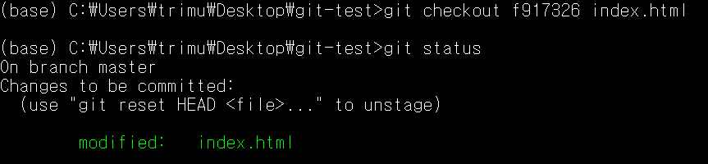
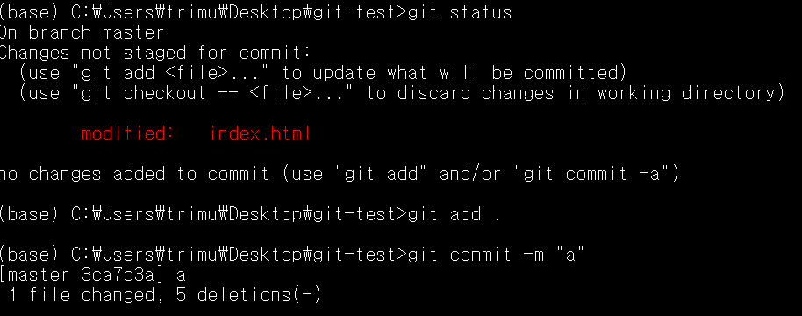
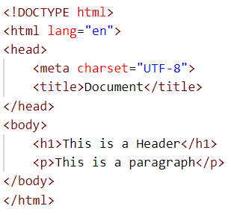

Slide 36
Online Git Repository and Commands
Git repository service 제공자
GitHub(https://github.com)
Bitucket(https://bitbucket.org)
git remote add origin <repository URL>
remote online repository 추가
git push –u origin master
Local git repository 의 master branch 를 origin server 에 push

Slide 37
실습: Online Git Repository
Github website 에 등록 (sign in)
git-test 라는 이름으로 online git repository 생성
Local computer 에 online repository 를 clone
git clone <repository URL>
git add .
git commit –m “message”
git push

Slide 38
Database and SQL (Structured Query Language)

Slide 39
Database 의 종류

Slide 40
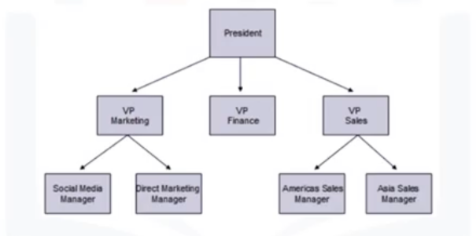
Hierarchical Model(계층형 데이터 모델)
Tree 형태의 구조
1:N 대응관계 만 존재
개체 간에는 하나의 관계만 허용

Slide 41
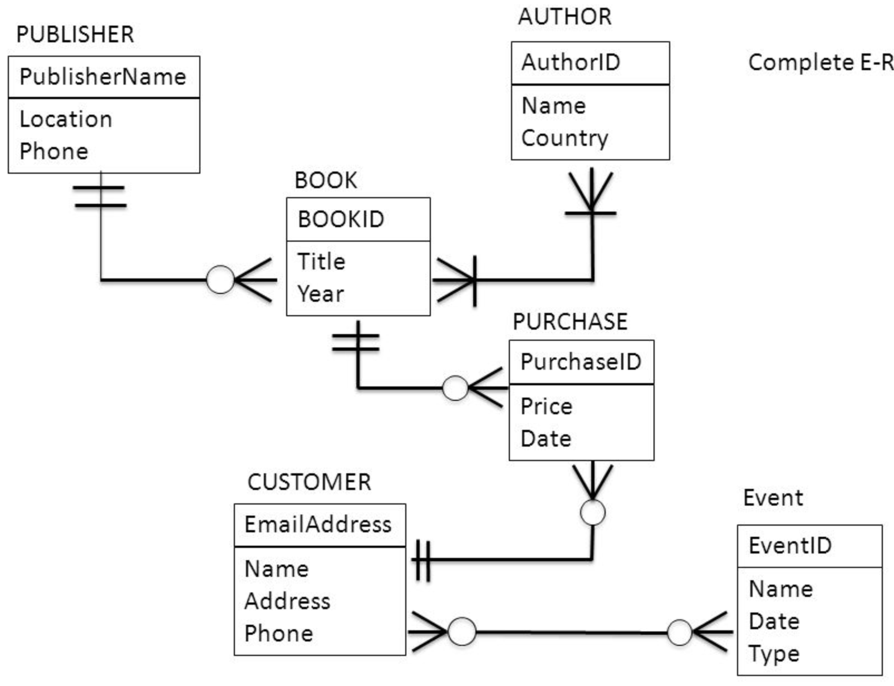
Relational Model (관계형 데이터 모델)
키를 이용하여 데이터간의 관계 표현
데이터의 논리적/물리적 독립성 보장
데이터를 Table 에 저장
E-R (Entity-Relationship) Diagram
R-DB 설계 도구
Entity : Table
Attributes : columns
Relationship : 1:1, 1:N, N:N

Slide 42
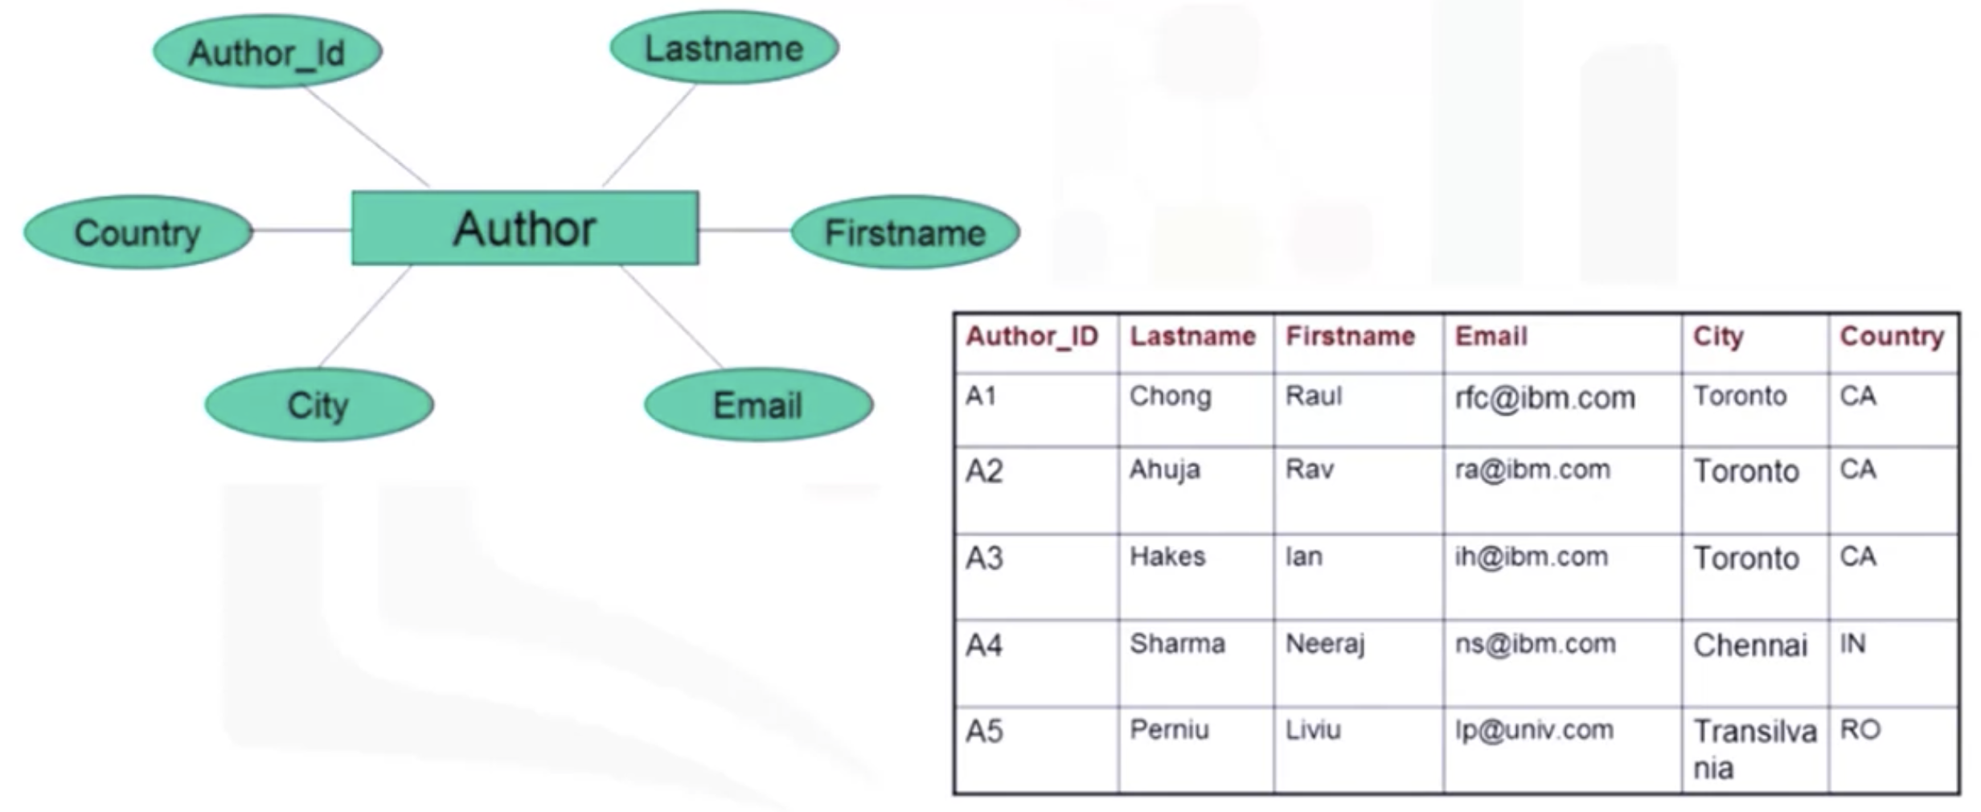
Entity Diagram
Attribute
Entity
Entity → Table
Attribute → Columns

Slide 43
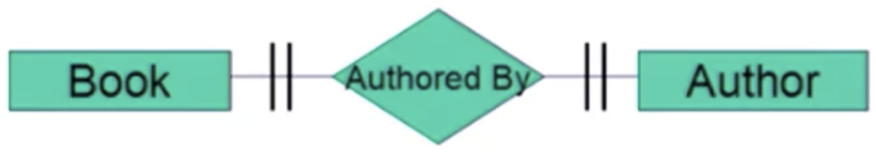
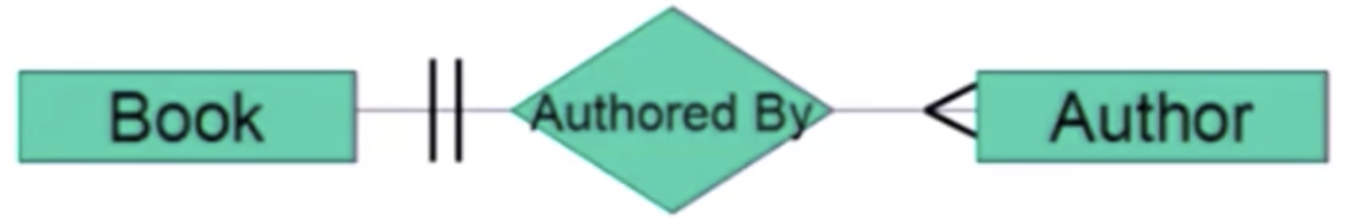
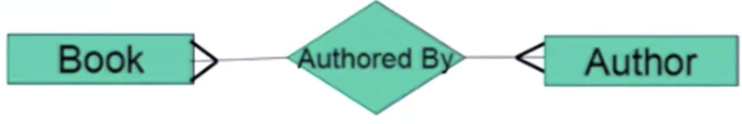
E-R (Entity-Relationship) Diagram
Relationship
Entity
Entity
One-to-One Relationship
ex) 한사람의 작가가 쓴 책
One-to-Many Relationship
ex) 여러사람의 작가가 쓴 책
Many-to-Many Relationship
ex) 여러 작가가 쓴 여러 권의 책
One
Many

Slide 44
Relational Model 중요 Concept
Degree – attribute 의 개수
Cardinality
집합(set) 의 element 개수 (사전적 의미)
low cardinality : 높은 중복도 → index 효율 낮음
high cardinality : 낮은 중복도 → index 효율 높음

Slide 45
SQL (RDBMS, 정형화된 데이터에 최적화)
No-SQL (비정형 데이터 처리에 강점)
Oracle – Oracle, 가장 많이 사용
MongoDB – document 형 DB (BSON)
MySQL – Sun(Oracle), open source
CouchDB – Apache, document 형 DB
MariaDB –MySQL enhance, open source
Cassandra – Facebook, open source
PostgreSQL – Oracle 유사, open source
Firebase – Google Cloud, SaaS
MS-SQL – Windows server 에서만 구동
Cloudant – IBM Cloud CouchDB, SaaS
DB2 – IBM, 대기업
Sybase - SAP
SQLite – 간편, 단순, light 한 기능

Slide 46
SQL vs. No-SQL DB 비교
특 성 | R-DB (SQL) | NO-SQL
속도 | Slow | Fast
신뢰성 | High | Low
일관성 (Consistency) | Good | Poor
Data Size | Medium to Large | 대용량 데이터에 최적화
가용성 | Good | Good
확장성 | Very High | High

Slide 47
SW개발_L5, IT시스템운영_L5 자격시험 대비 R-DBMS Tips

Slide 48
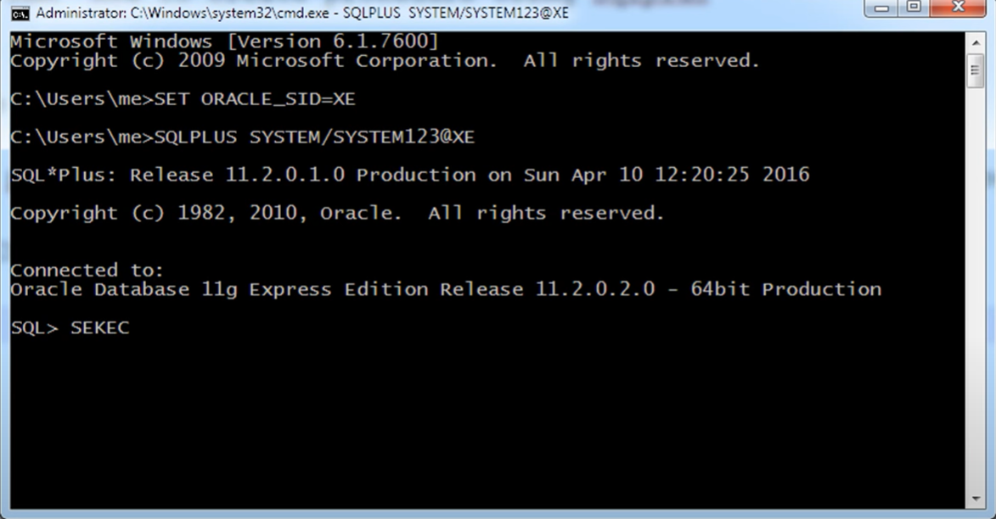
Oracle Database
Oracle 은 Oracle 사에서 개발한 R-DB
설치 및 과정 설치 후 삭제 과정 복잡 - https://youtu.be/0B0aW8HoGi4 참조
설치 후 CMD prompt 에서 SQL Plus 실행하면 CLI 환경으로 Oracle DB 관리 가능 (별도 설치 불필요)

Slide 49
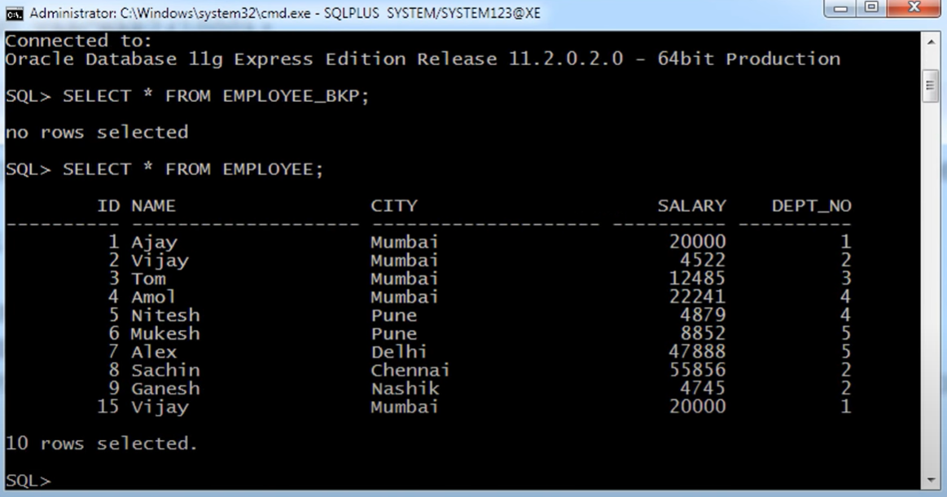

Slide 50
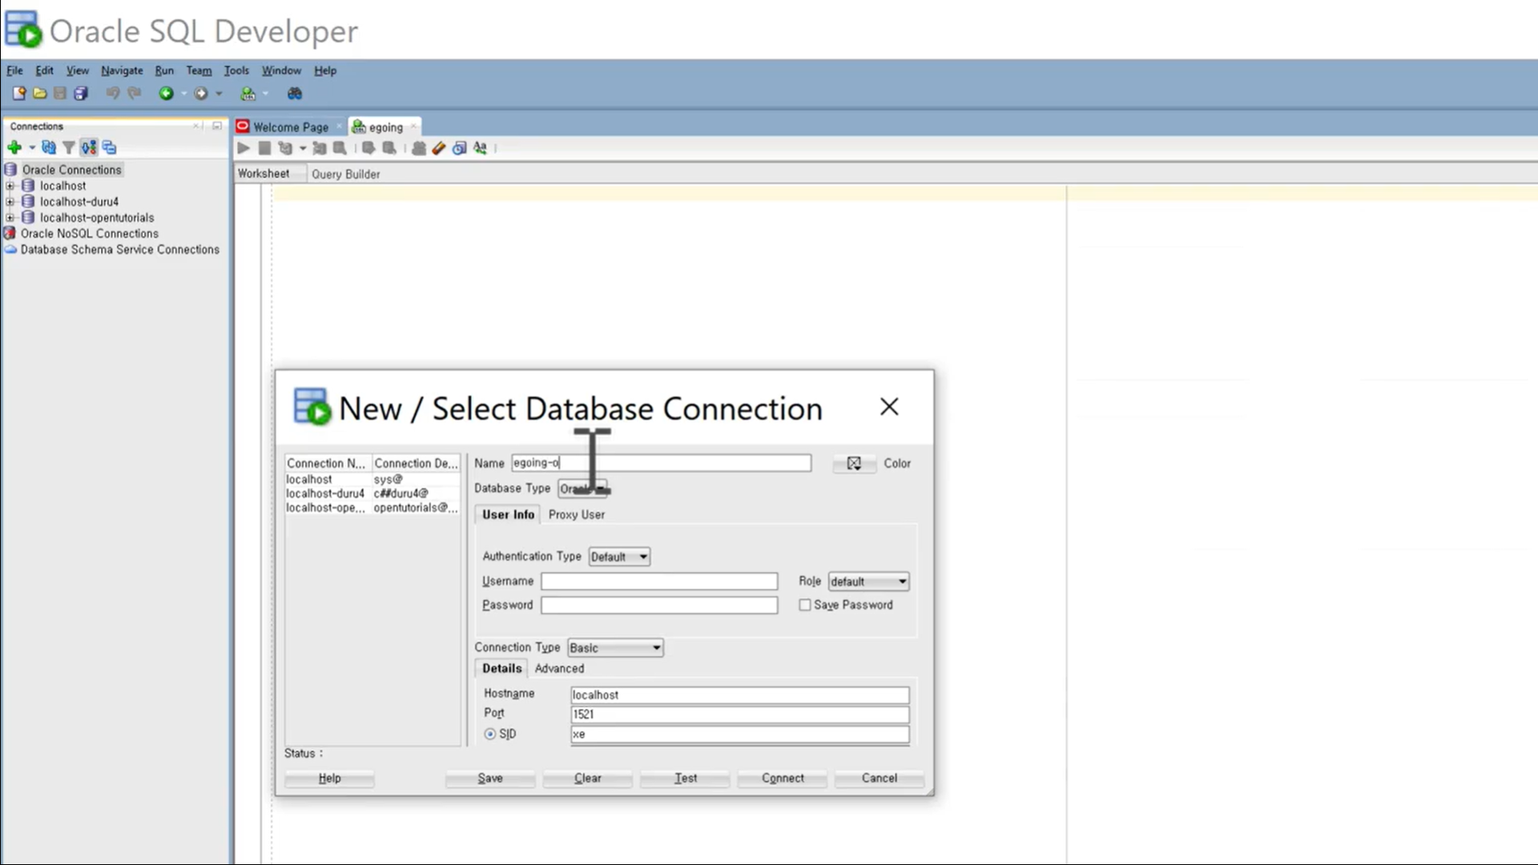
SQL Developer
Oracle DB 를 CLI 가 아닌 GUI 환경에서 관리하도록 제공되는 도구
JDK 사전 설치 필요
설치 과정은 https://youtu.be/9scD0f0rUic 참조

Slide 51
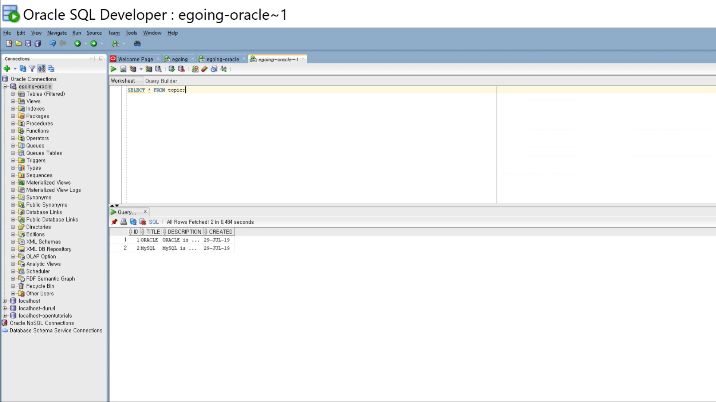

Slide 52
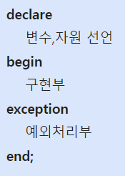
PL/SQL
Oracle 사가 SQL 을 확장하여 비즈니스 로직과 절차적 로직 구현이 가능하도록 개발한 언어
PL/SQL은 화면,서버가 아닌 DB에서 프로그래밍이 가능

Slide 53
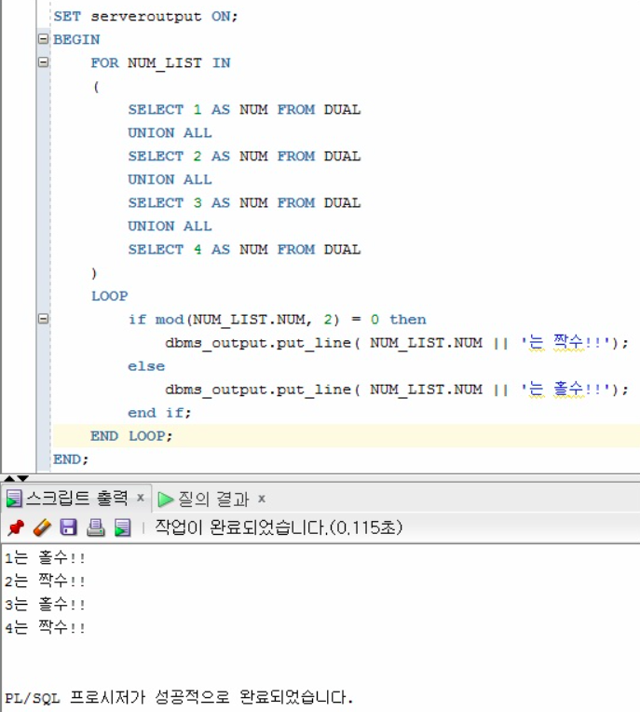
표준 SQL
구현부
PL/SQL

Slide 54
MySQL
세계에서 가장 널리 사용되는 오픈소스(open source) 관계형 데이터베이스
Oracle DB 에 비해 매우 가벼우면서 표준 SQL 기능 모두 제공
1995 년 개발 MySQL 사가 개발 2008년에 Sun Microsystems 에 인수
2010년에 Sun Microsystems 가 Oracle 에 인수 합병됨에 따라 상업용 버전을 유로로 전환
오라클의 유료정책에 반발하여 MySQL 개발자들이 MariaDB 를 open source 로 개발 ➔ MySQL 과 호환

Slide 55
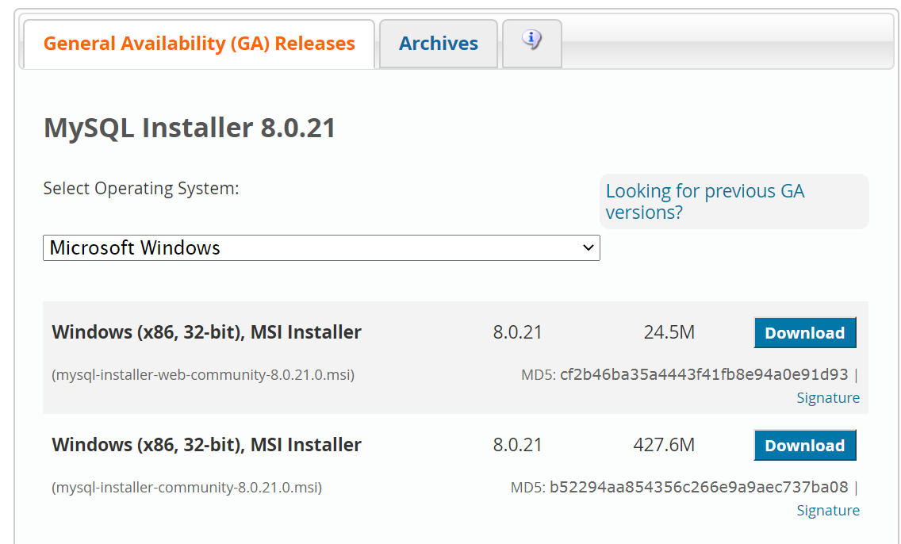
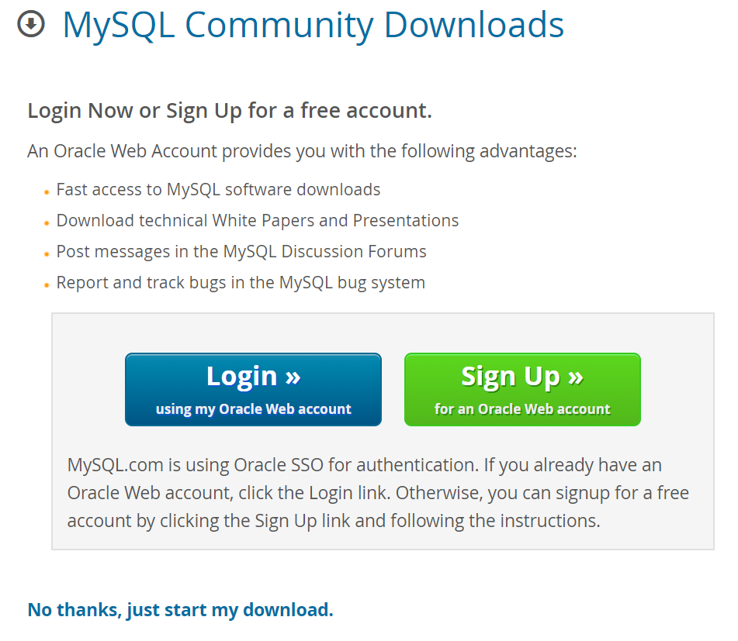
실습 : MySQL 설치
https://dev.mysql.com/downloads/mysql/

Slide 56
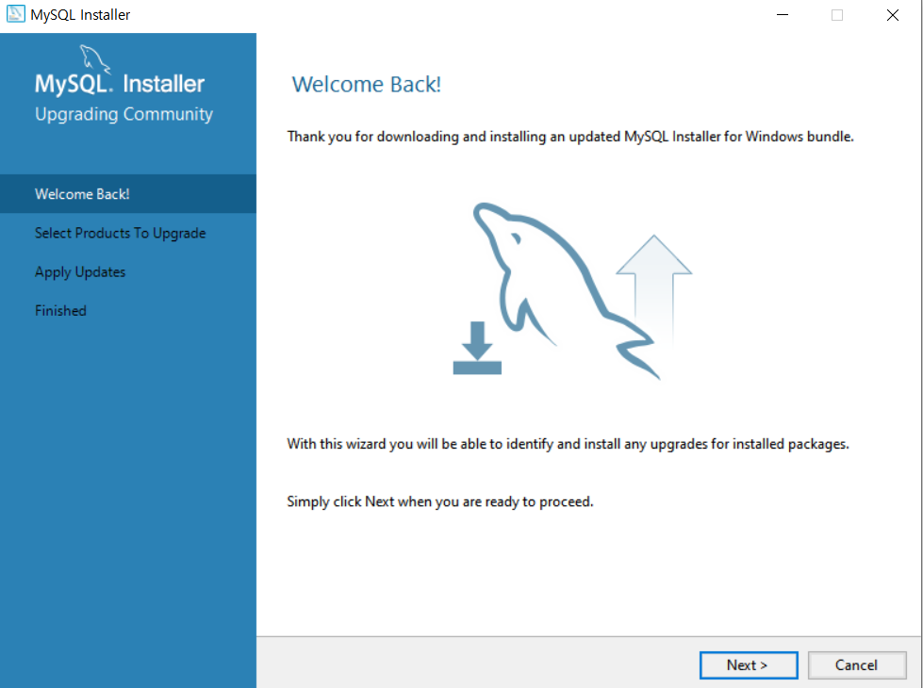
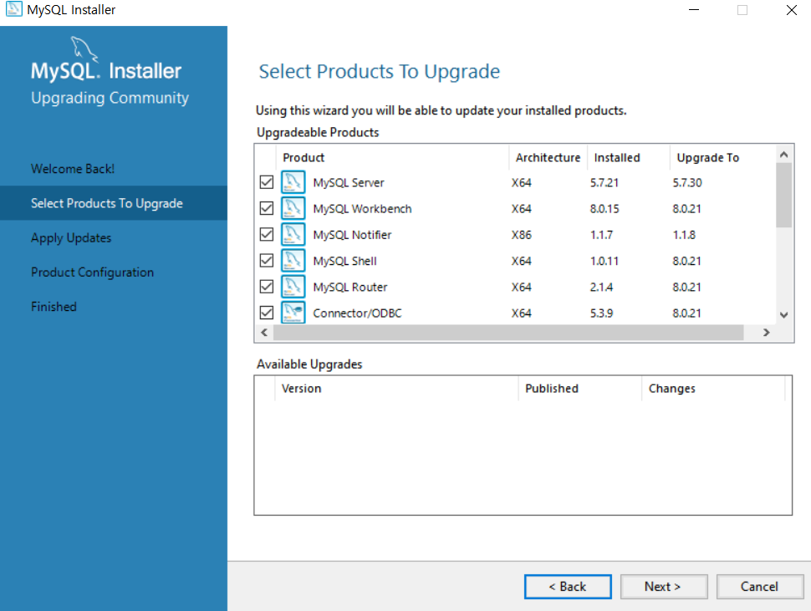



Slide 57





Slide 58




MySQL Command Line Client 실행

Slide 59

What is SQL ?
사전적 정의: Structured Query Language (구조화 질의어)
관계형 데이터베이스 관리 시스템(RDBMS)의 데이터를 관리하기 위해 설계된 특수 목적의 프로그래밍 언어.
Relational Database(관계형 데이터 베이스)
Entity 나 관계가 행과 열로 구성된 표 형식 데이타베이스

Slide 60
Basic SQL Commands
데이터 정의 언어(DDL : Data Definition Language)
Table를 정의하거나 변경 또는 삭제할 때 사용하는 언어로서, 데이터베이스 관리자나 데이터베이스 설계자가 사용 ex) CREATE
데이터 조작 언어(DML : Data Manipulation Language)
데이터베이스 사용자가 응용 프로그램이나 질의어를 통하여 저장된 데이터를 실질적으로 처리하는데 사용하는 언어 ex) SELECT, DELETE, UPDATE, INSERT

Slide 61
MySQL 주요 DDL
show databases;
create database xxx;
use xxx;
drop database xxx;
create table xxxxx (…………);
describe xxxxx;
alter table xxxxx ….;
rename table …..;
select, delete, update, insert
exit

Slide 62

CREATE TABLE statement

Slide 63

MySQL Data Type
문자형 Data Type

Slide 64

숫자형 Data Type

Slide 65

날짜형 Data Type

Slide 66

이진 Data Type

Slide 67

SELECT statement
SELECT * FROM table_name
SELECT column1, column2 FROM table_name WHERE predicate
SELECT book_id, price FROM book_tabl WHERE book_id = ‘B1’

Slide 68
OR 조건으로 조회
SELECT * FROM table_name WHERE column1 = ‘xx’ OR column1 = ‘yy’
SELECT * FROM table_name WHERE column1 IN (‘xx’, ‘yy’)
AND 조건으로 조회
SELECT * FROM table_name WHERE column1 = ‘xx’ AND column2 = ‘yy’
정렬하여 조회
SELECT * FROM table_name ORDER BY column1
SELECT column1 FROM table_name ORDER BY column1 DESC

Slide 69
COUNT( ), DISTINCT, LIMIT
COUNT() - built in database function. query 조건에 맞는 row 의 개수
select COUNT(COUNTRY) from MEDALS where COUNTRY='CANADA’
DISTINCT – 결과에서 중복 제거
select DISTINCT columnname from tablename
LIMIT – 조회하는 row 의 개수 제한
select * from tablename LIMIT 10

Slide 70
INSERT / UPDATE / DELETE statement
INSERT INTO table_name ([columns]) VALUES([value])
INSERT INTO author (author_id, name) VALUES (‘a1’, ‘김훈’)
UPDATE table_name SET column1 = value WHERE predicate
UPDATE author name = ‘박경리’ WHERE author_id = ‘a1’
DELETE table WHERE predicate
DELETE author WHERE author_id = ‘a1’

Slide 71
Advanced SELECT
String Pattern 사용
SELECT name FROM author WHERE name like ‘R%’ → R 로 시작하는 모든 name query
Range 지정
SELECT title, page FROM book where page >= 10 and page <= 50
SELECT title, page FROM book where page between 10 and 50
Group By 조회
SELECT column1, count(column1) AS count FROM table_name GROUP BY column1
SELECT column1, count(column1) FROM table_name GROUP BY column1
HAVING (condition)

Slide 72
실습문제 : Database 생성, Data Uploading
MySQL Workbench 사용
Table 생성
5 개 Table (EMPLOYEES, JOB_HISTORY, JOBS, DEPARTMENTS, LOCATIONS)
Practice1_Script_Create_Tables.sql 실행
CSV Data Upload to Tables

Slide 73


Slide 74


New Schema 생성

Slide 75


MySQL CLI 에서 schema 생성 확인

Slide 76


SQL script Load

Slide 77



SQL script 실행
MySQL CLI 에서 schema 생성 확인

Slide 78





Data Upload

Slide 79




date format error
VS Code 에서 Regex 를 이용하여 mm/dd/yyyy 를 yyyy-mm-dd 로 변경
(\d{2})/(\d{2})/(\d{4})
$3-$1-$2

Slide 80
HR Database 에 대한 Query
Query 1 – address 가 `Elgin,IL` 에 있는 모든 employee 검색
Query 2 – 1970 년대에 태어난 모든 employee 검색
Query 3 – salary 가 60000 에서 70000 사이인 5 번 department 의 모든 employee 검색
Query 4 – department ID 순으로 정렬된 employee list
Query 5 - department ID 역순으로 정렬되고 각 department 내에서는 last name 알파벳 역순으로 정렬된 employee list
Query 6 – 각 department ID 별로 employee 수를 검색
Query 7 – 각 department 의 employee 숫자와 해당 부서의 평균 employee salary 를 평균 salary 순으로 검색

Slide 81



Query 1
Query 2
Query 3

Slide 82


Query 4
Query 5

Slide 83


Query 6
Query 7

Slide 84
JOIN

Slide 85

Primary / Foreign Key
student
course
student.courseId = course.courseId

Slide 86


Inner Join / Outer Join
Inner Join – 가장 일반적인 join
ex) select B.BORROWER_ID, B.LASTNAME, B.COUNTRY, L.BORROWER_ID, L.LOAN_DATE from BORROWER B, inner join LOAN L on B.BORROWER_ID = L.BORROWER_ID

Slide 87


Inner Join of 3 Tables
ex) select B.LASTNAME, L.COPY_ID, C.STATUS from BORROWER B inner join LOAN L on B.BORROWER_ID, L.BORROWER_ID inner join COPY C on L.COPY_ID, C.COPY_ID

Slide 88






Inner Join / Outer Join
Outer Join
Left (Outer) Join
Right (Outer) Join
Union
UNION (중복제거)
UNION ALL (중복포함)

Slide 89

Left (Outer) Join
Left Table 전체 row 와 조건에 맞는 right Table row
ex) select B.BORROWER_ID, B.LASTNAME, B.COUNTRY, L.BORROWER_ID, L.LOAN_DATE from BORROWER B left join LOAN L on B.BORROWER_ID = L.BORROWER_ID
from LOAN Table
from BORROWER Table

Slide 90

Right (Outer) Join
Right Table 전체 row 와 조건에 맞는 left Table row
ex) select B.BORROWER_ID, B.LASTNAME, B.COUNTRY, L.BORROWER_ID, L.LOAN_DATE from BORROWER B right join LOAN L on B.BORROWER_ID = L.BORROWER_ID
NULL NULL NULL D11 11/24/2010

Slide 91
연습문제 : Join Operation
Query 1 – department number 5 의 모든 employee 의 name 과 job start date 를 조회 (EMPLOYEES table 을 left table 로, JOB_HISTORY table 을 right table 로 사용하는 inner join)
Query 2 – department number 5 의 모든 employee 의 name, job start date, Job Title 을 조회 (EMPLOYEES, JOB_HISTORY, Jobs 3 개 table 을 사용하는 inner join)
Query 3 – EMPLOYEES 와 DEPARTMENT TABLE 을 Left Outer Join 하여 모든 employee 의 employee id, last name, department id, department name 를 조회 (EMPLOYEES table 을 left table 로, JOB_HISTORY table 을 right table 로 사용)

Slide 92

Query 4 – Query 3 에서 1980 년 이전 태어난 employee 만 조회하는 조건 추가

Slide 93




Query 1
Query 2

Slide 94



Query 3
Query 4

Slide 95
Constraints of Database (무결성 제약조건)
Entity Integrity Constraint (개체의 무결성)
- Primary key 는 null 값을 가질 수 없다.
Referential Integrity Constraint (참조의 무결성)
- Foreign Key 는 null 이거나 참조하는 Primary Key 와 동일해야 한다.
Domain Constraint (허용되는 값의 무결성)
- column 과 무관한 값이 들어가면 안된다.
Null Constraint (Null 값이 들어올 수 없다.)

Slide 96
Built-in functions
select SUM(SALEPRICE) as SUM_OF_SALEPRICE from PETSALE
select MAX(QUANTITY) from PETSALE
select AVG(SALEPRICE) from PETSALE
select ROUND(SALEPRICE) from PETSALE
select LENGTH(ANIMAL) from PETSALE

Slide 97
Python SQL API

Slide 98

What is SQL API ?

Slide 99
Python DB APIs
Connection Objects
Database Connection :
cursor() - returns a new cursor object using the connection.
commit() - commit any pending transaction to the database
rollback() - causes the database to roll back to the start of any pending transaction
close() - close a database connection
Manage Transactions
Cursor Objects
Database Queries

Slide 100

cursor methods
callproc()
execute()
executemany()
fetchone()
fetchmany()
fetchall()
nextset()
Analyze()
close()

Slide 101

Python Programming Code
pymysql 설치 : pip install pymysql
Connection object 생성
Connect method 를 사용하여 데이터베이스에 연결
Connect method는 연결 객체를 반환
연결 객체에 대한 커서 객체 생성

Slide 102


커서는 쿼리를 실행하고 결과를 가져오는 데 사용
모듈 종료 시 Connection을 Close 하여 자원을 차지하지 않도록 한다.

Slide 103
실습: Python Program 에서 sql 사용
Sqlite file 생성
Cursor 생성
Sql API 사용

Slide 104
Machine Learning 개요

Slide 105

AI vs. Machine Learning vs. Deep Learning

Slide 106
History of Machine Learning
탄생 [1950 년대] 1958 년 코넬대 심리학자 프랭크 로센블래트가 인간의 뇌신경을 본떠 Perceptron 고안. 신경망 기반 인공지능 연구의 부흥기 시작
AI 의 첫번째 암흑기 [1970 년대] Marvin Minsky 가 Perceptron 은 XOR 문제를 해결할 수 없음을 수학적으로 증명. 인공지능에 대한 대규모 연구 지원 중단
중흥기 [1980 년대] 산업계에 전문가 시스템(Expert System )이 도입되며 본격적으로 확산

Slide 107
AI 의 두번째 암흑기 [1987 – 1993]
투자대비 효용성의 한계 노출
슈퍼컴퓨터와 시뮬레이션 분야로 연구방향을 전환
Jeffery Hinton (Toronto 대학) back-propagation algorithm 개발 → 민스키가 틀렸다는 것을 증명
IBM Deep Blue 가 Garry Kasparov 에 승리 – 1996
Google Brain 이 최초로 인간 얼굴 인식 - 2012
~ 상업적 대 폭발기
Alphago 이세돌에 승리 – 2016

Slide 108

인공지능 model 의 역사

Slide 109
전통적 Programming vs Machine Learning
Rules
전통적 Programming
Answer
Data
Data
Machine
Learning
Rules
Answer

Slide 110
Machine Learning 의 종류
분류
CLASSIFICATION
지도학습
(Supervised Learning)
회귀
REGRESSION
분류, 예측
비지도학습
(Unsupervised Learning)
군집화
CLUSTERING
MACHINE LEARNING
강화학습
(Reinforcement Learning)
의사결정

Slide 111
Supervised Learning (지도학습)
Training Data
(Text, Image, Document, etc)
Machine Learning Algorithm
Label
(정답)
Model
New Data
(Text, Image, Document, etc)
예측
(회귀, 분류)
Prediction

Slide 112
Unsupervised Learning (비지도학습)
Training Data
(Text, Image, Document, etc)
Machine Learning Algorithm
Model
New Data
(Text, Image, Document, etc)
Clustering/
Dimension Reduction
군집화, 특징추출
결과 해석

Slide 113

Reinforcement Learning (강화학습)

Slide 114

Machine Learning 기법의 종류
전통적 ML | Linear & Logistic Regression KNN Decision Tree SVM Ensembles K-Means Clustering PCA
Deep Learning (Neural Network) | FC CNN RNN Auto Encoder

Slide 115
전통적 ML 종류
종류 | 용도
Linear / Logistic Regression | 선형회귀/분류
KNN (K-Nearest Neighbor) | 분류/회귀
Decision Tree (결정나무) | 분류
SVM (Support Vector Machine) | 분류, 회귀
Ensemble (Random Forest, XGBoost, etc) | 분류, 회귀
K-Means Clustering (K-평균 군집화) | 군집화
PCA (Principal Component Analysis) | 차원 축소

Slide 116
Neural Network 의 종류
종류 | 용도
FC (Fully Connected Neural Network) | 분류, 회귀
CNN (Convolutional Neural Network) | Image 인식
RNN (Recurrent Neural Network) | 시계열 인식, 자동번역, 감성분석 등
AE (Auto Encoder) | 비지도 학습, 차원축소

Slide 117

Rocket Engine : NVIDIA + Deep Learning Algorithm
Fuel : Data (25,000 pictures for cat)

Slide 118

CPU vs GPU Performance

Slide 119

지도학습 모델의 획기적 성공 이유

Slide 120

전통적 Machine Learning vs. Deep Neural Network
Deep
Learning
전통적 Machine Learning

Slide 121

Machine Learning 학습에 필요한 지식
미분
알고리즘
기타
확률/통계
선형대수

Slide 122

Scikit-Learn
전통적 Machine Learning Tool:
벤치마크용 데이터셋 예제
데이터 전처리(preprocessing)
지도 학습(Supervised learning)
비지도 학습(Unsupervised learning)
모형 평가 및 선택 (evaluation and selection)

Slide 123

Tensorflow + Keras
Deep Learning Tool:
Pre-train model, Sample Dataset 제공
Deep Learning 에 필요한 각종 함수 제공
GPU support
각종 language 지원 API 제공

Slide 124
최근 5 년간의 NLP 발전 과정
2014 – RNN based sequence-to-sequence model 제안 (조현경 외)
2015 – Attention Mechanism 발표
2017 – Transformer (Google paper, “Attention is all you need”) 발표
2018.2 – ELMo (Embedding from Language Models - By AllenNLP)
2018.6 – OpenAI GPT (Generative Pre-Training)
2018.11 – Google’s BERT (Bidirectional Encoder Representations from Transformers)
2019 – OpenAI GPT-2
2019. 6 – Google’s XLNet (extra-long version of BERT)
2020. 5 – OpenAI GPT-3 (few-shot learning)

Slide 125

GPT-3 : parameter size – 175 Billions

Slide 126
GPT-3 : Few shot learning
지도학습
말, 얼룩말, 젖소 를 구분하기 위해서는 다량의 사진 필요
Zero shot learning
말과 젖소의 사진만으로 학습 → “얼룩말은 젖소의 색을 가진 말”
Model 은 얼룩말 사진을 구분
One shot learning
한장의 원숭이 사진을 학습
Model 은 다른 원숭이 사진을 구분
Few shot learning
몇장의 강아지을 보여줌
Model 은 다른 강아지 사진을 구분
GPT-3

Slide 127

GPT-3 활용예 – SQL code 생성

